Slide 1
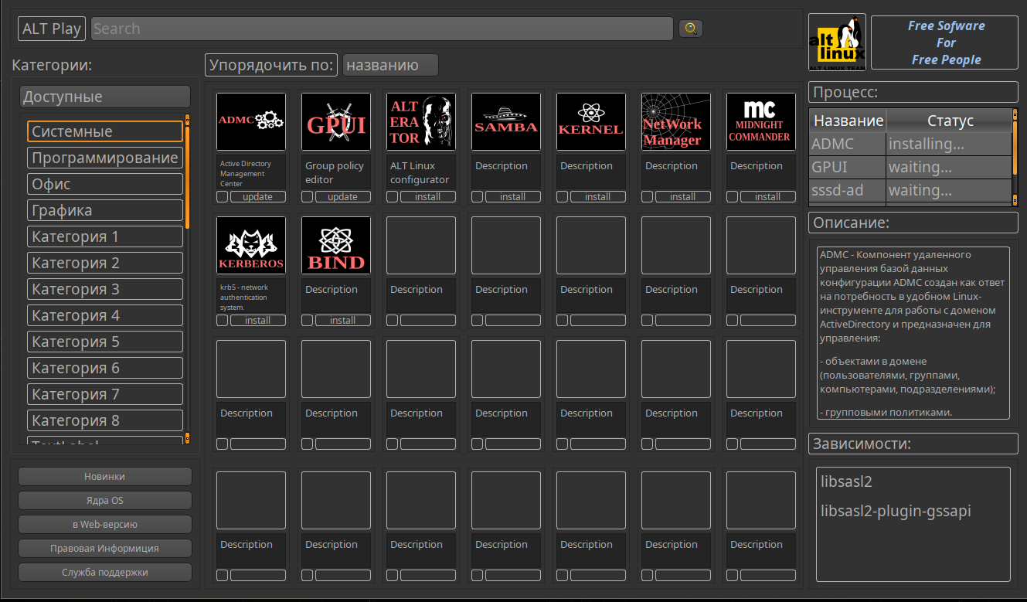
ALT Play - центр установки программ
Главный вид приложения.

Slide 2
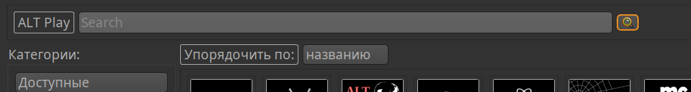
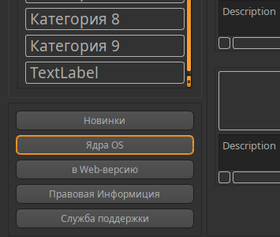
ALT Play - центр установки программ
Поиск — осуществляется по нажатию Enter/Поиск (значок с лупой) .
Особенностью ALT Play является простота поиска — по ключевым словам, названию пакета/программы. Отсутсвие возможности установки иной версии, кроме самой свежей, для текущего релиза ОС, а так же скрыто от пользователя откуда и как будет установлен пакет — из нашего репозитория, Eepm или Flathub.
Информационный блок в левой области приложения, с подсветкой при наведении.
Предлагаю отдельно вынести:
* Новинки — это ожидающиеся релизы существующих приложений, или новых ещё в разрабтке.
* Ядра ОС.
* Переход в веб-версию(которой пока что нет).
* Правовая инфо — сожержит свединия о использующихся лицензиях и Краткие правила из использования и прочее.
* Служба поддержки — переход в форму на написания письма в саппорт.

Slide 3
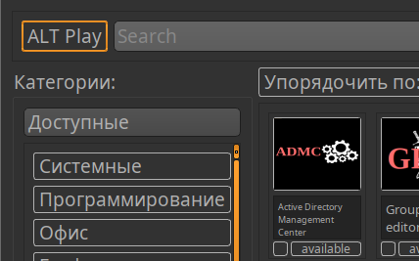
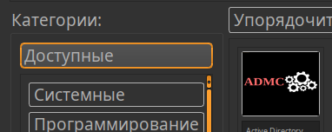
ALT Play - центр установки программ
При клике по названию переход в браузер на сайт в веб-версию приложения(её тоже пока что нет).
Фильтр по статусу — Доступные/Установленные/Все, отображаются в центральной главной области приоржения.(скрин для презентации не работает при активном комбо-боксе, поэтому наглядно можно посмотреть открыв ui-файл во вложении)

Slide 4
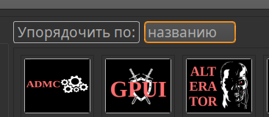
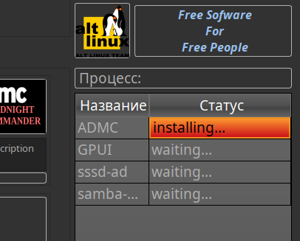
ALT Play - центр установки программ
Дополнительный фильтр для центральной области по — Названию/Размеру (например ещё и по новизне)
В правой части отображение имени в столбце «Название» и статуса выполнения выбранных пакетов «Статус», такие как — Установка/Обновление/Удаление или в статусе Ожидание(когда ждёт очереди, пока закончится действие над предыдущим пакетом).
При клике по логотипу АльтЛинукс — переход на главную страницу на наш сайт alt-linux.ru

Slide 5
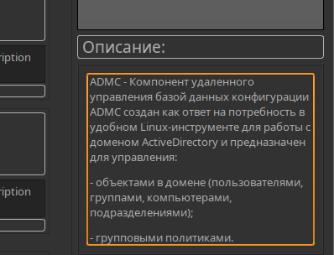
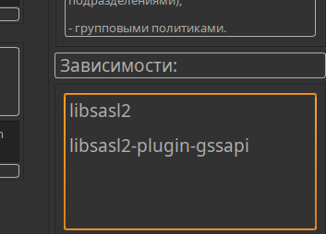
ALT Play - центр установки программ
Так же в правой области поле с описанием пакета, при клике по нему, со скролл баром при необходимости.
Описание вынесено таким образом — потому что не предусмотрена всплывающая карточка пакета, но это обсуждаемо, например у Стима или ГуглПлэй есть такие, можно содрать как у них что б похоже было.
Ещё одно поле с дополнительным описанием зависимостей пакета(зачем оно пользователю пока сам не понял, нужен совет.)

Slide 6
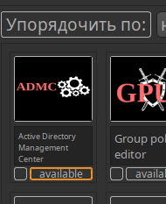
ALT Play - центр установки программ
Мини-карточка программы сложно-составной, является отдельным юнитом, и состоит из:
1) Иконка (если есть, пока что придумал сам)
2) Полное смысловое название пакета из описания
3) Статус пакета с системе: установлен
не установлен
доступно обновление
1
2
3
4
5
4) Действие доступное с пакетом: Установить/Обновить/Удалить
5) Подложка фона, в соответствии со стилем ALT Play

